Slide 1

Русский язык
8
класс
Как указать на однородные действия, факты, явления?
Мусурманова
Юлия Юрьевна

Slide 2


Сегодня на уроке
1
узнаем больше об однородных членах предложения,
узнаем о знаках препинания при однородных членах предложения,
2
познакомимся с некоторыми сочинительными союзами,
3
научимся строить предложения с однород-ными членами

Slide 3
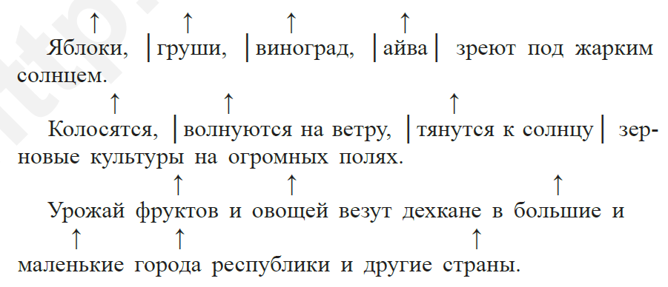
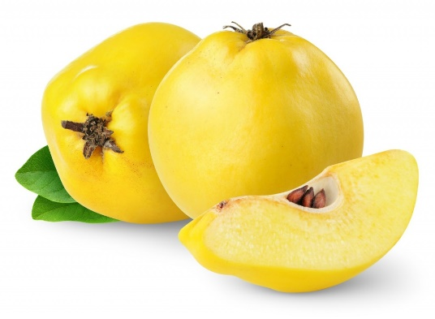
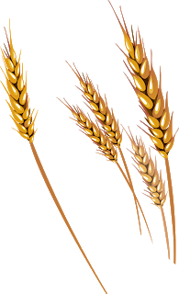
Упражнение 117
зрéет – pishyapti
колос – колосья
колосúтся – boshoqlamoqda

Slide 4
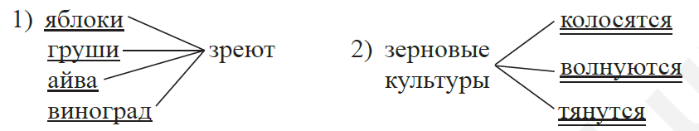
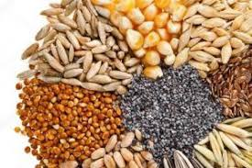
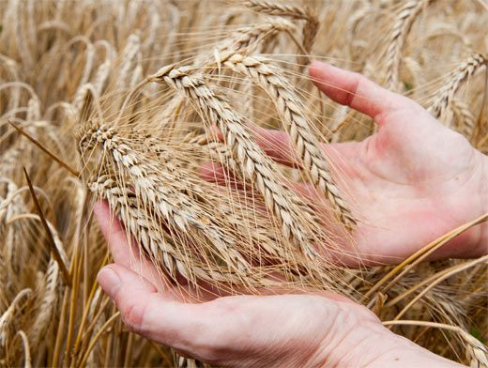
пшеница
рожь
рис
овёс
гречиха
кукуруза

Slide 5
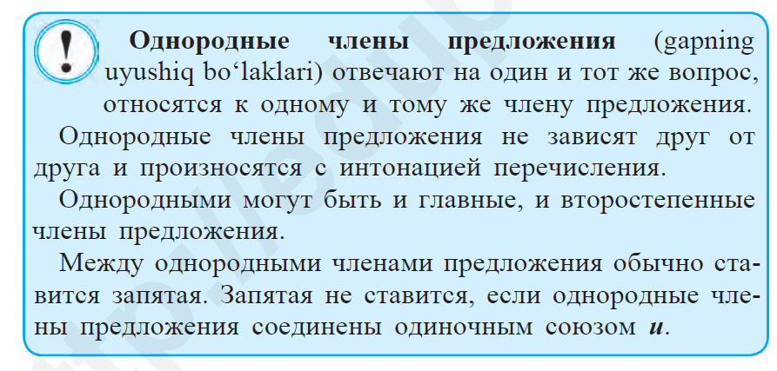
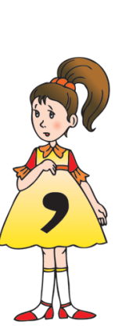
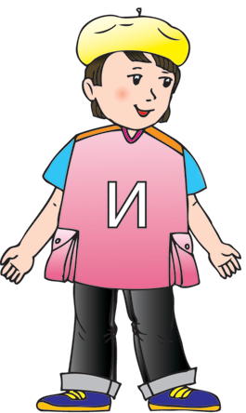

Slide 6
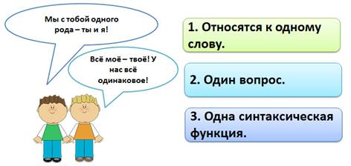
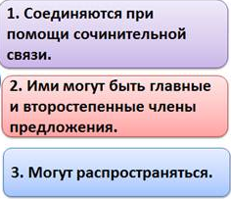


Slide 7
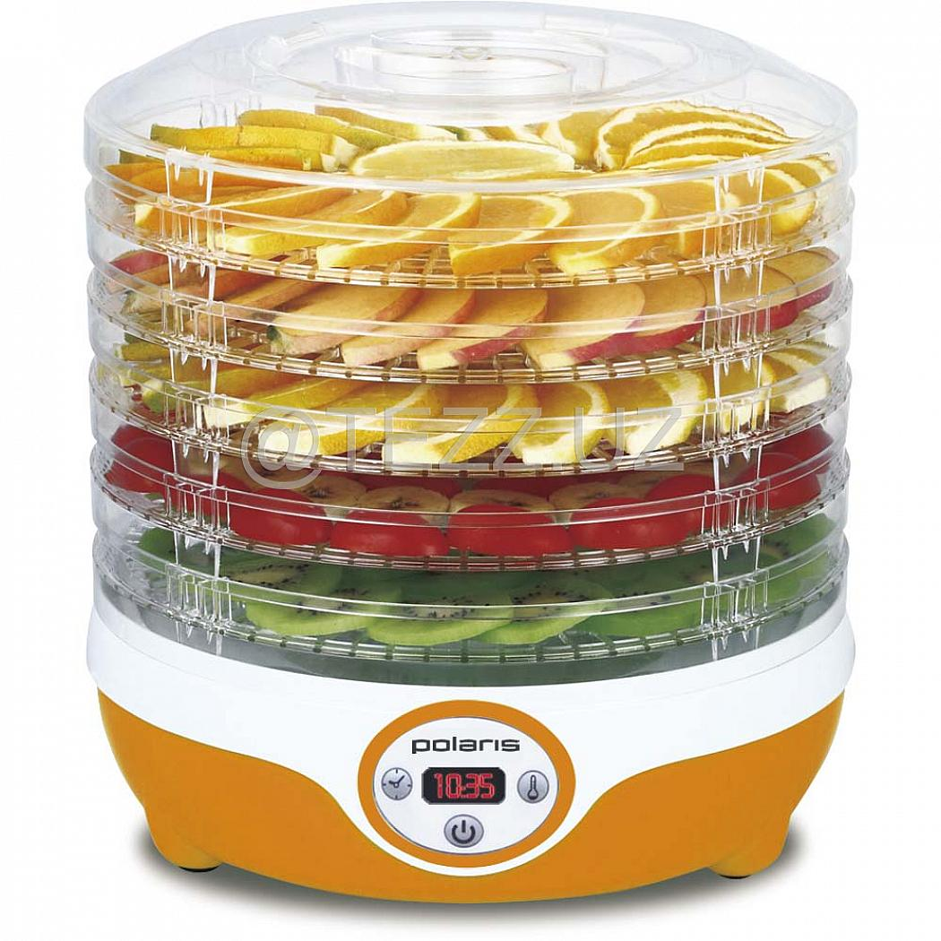
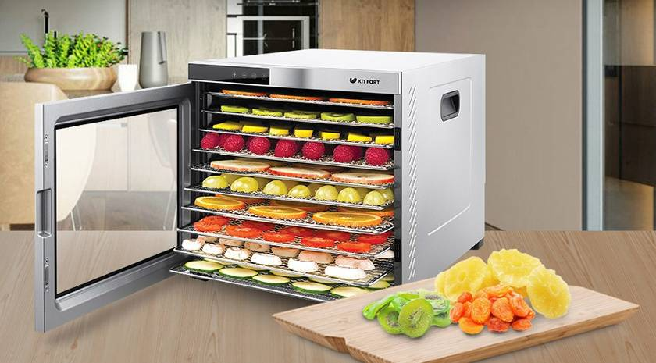
Упражнение 118
Укажите однородные члены предложения
Издавна сушка фруктов и ягод велась на солнце. Специальные сушилки значительно ускорили процесс и повысили качество сухофруктов.
сушка (чего?) фруктов и ягод
сушилки (что сделали?) ускорили и повысили

Slide 8
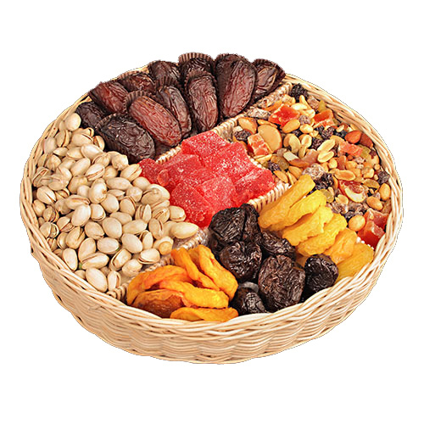
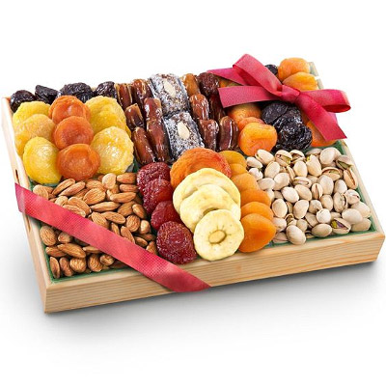
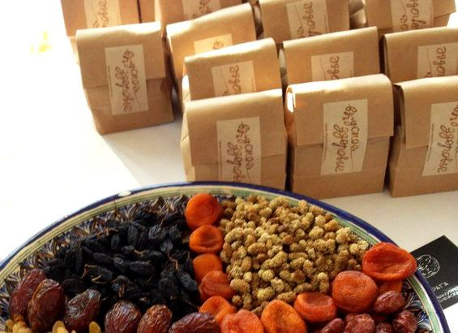
Упражнение 118
Укажите однородные члены предложения
В сушёных фруктах и ягодах долго сохраняются питательные свойства. Урожай в таком виде гораздо удобнее упаковывать и перевозить в самые отдалённые районы.
сохраняются (в чём?) во фруктах и ягодах
удобнее (что делать?) упаковывать и перевозить

Slide 9
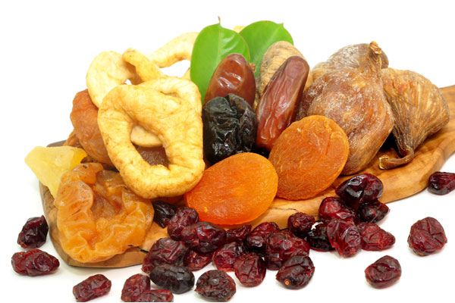
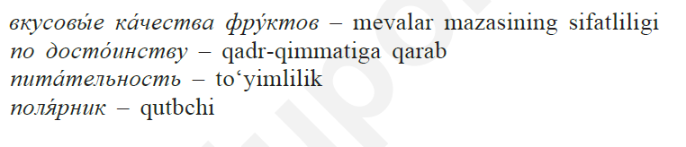
Сушёные абрикосы и виноград обладают прекрасными вкусовыми качествами и некоторыми лечебными свойствами. Питательность их определяется высоким содержанием сахара.
Эти их качества по достоинству может оценить и космонавт на борту корабля, и полярник в экспедиции.
обладают (чем?) качествами и свойствами

Slide 10
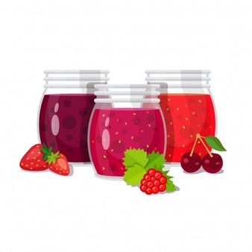
Задание 1
Продолжите ряды однородных членов.
1. В огороде растут капуста, ….
2. Дехкане собрали богатый урожай капусты, …
3. Мы купили на базаре капусту, …
4. В саду поспели яблоки, ….
5. Бабушка варит варенье из яблок, …
6. Дехкане вырастили богатый урожай пшеницы, …
7. В поле вышли тракторы, …

Slide 11
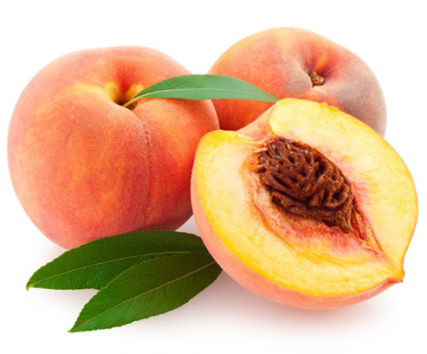
Задание 1
Продолжите ряды однородных членов.
1. В огороде растут капуста, огурцы, помидоры, лук.
2. Дехкане собрали богатый урожай капусты, свёклы и моркови.
3. Мы купили на базаре капусту, огурцы, помидоры и картошку.
4. В саду поспели яблоки, груши, персики.
5. Бабушка варит варенье из яблок, груш, персиков.
6. Дехкане вырастили богатый урожай пшеницы, риса и гречихи.
7. В поле вышли тракторы и комбайны.

Slide 12
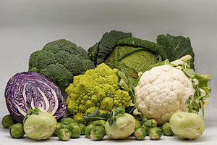
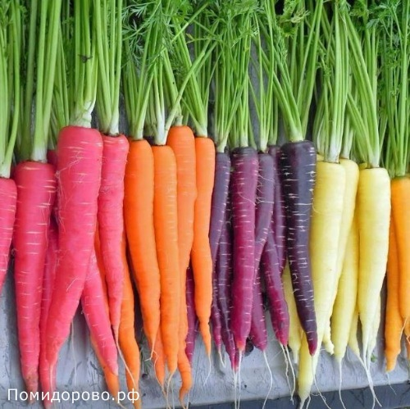
Задание 2
Дополните предложения однородными определениями.
1. В саду поспели красные …. яблоки.
2. На базаре продают цветную … … капусту.
3. Мама купила жёлтую … морковку.

Slide 13
Задание 2
Дополните предложения однородными определениями.
1. В саду поспели красные, жёлтые яблоки.
2. На базаре продают цветную, пекинскую, брюссельскую капусту.
3. Мама купила жёлтую и красную морковку.

Slide 14
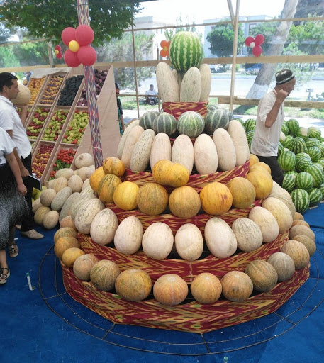
Упражнение 120
ароматный
сладкий
выставка
базар
дыня
арбуз
острослов
канатоходец
танцор
город
кишлак
Узбекская земля – родина (…) дынь. Традиционный народный праздник Ковун сайли проводится обычно в конце августа.
В эти дни организуются (…) по продаже (…). Перед бахчеводами выступают артисты: (…). Праздник отмечается в (…) Узбекистана. Бахчеводы Сырдарьинской области отправляют свои знаменитые мирзачульские дыни во все уголки Узбекистана.

Slide 15
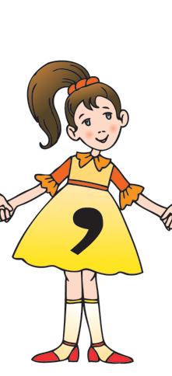
Упражнение 120
ароматный
сладкий
выставка
базар
дыня
арбуз
острослов
канатоходец
танцор
город
кишлак
Узбекская земля – родина ароматных и сладких дынь. Традиционный народный праздник Ковун сайли проводится обычно в конце августа.
В эти дни организуются выставки и базары по продаже дынь и арбузов. Перед бахчеводами выступают артисты: острословы, канатоходцы и танцоры.
Праздник отмечается в городах и кишлаках Узбекистана. Бахчеводы Сырдарьинской области отправляют свои знаменитые мирзачульские дыни во все уголки Узбекистана

Slide 16

Задание для самостоятельной работы
Выполните упражнение 121. Дополните предложения
однородными членами

Slide 17
Русский язык
8
класс
Как указать на однородные действия, факты, явления? (2)
Мусурманова
Юлия Юрьевна

Slide 18
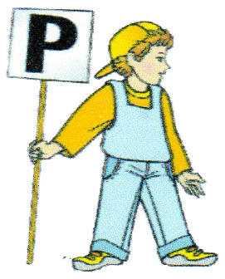
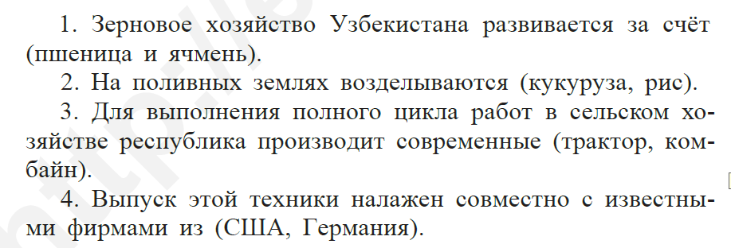
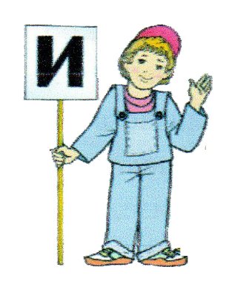
Упражнение 121

Slide 19
Упражнение 121
1. Зерновое хозяйство Узбекистана развивается за счёт (чего?) пшеницы и ячменя.
2. На поливных землях возделываются кукуруза, рис.
3. Для выполнения полного цикла работ в сельском хозяйстве республика производит (что?) современные тракторы и комбайны.
4. Выпуск этой техники налажен совместно с известными фирмами (какими?) из США и Германии.

Slide 20
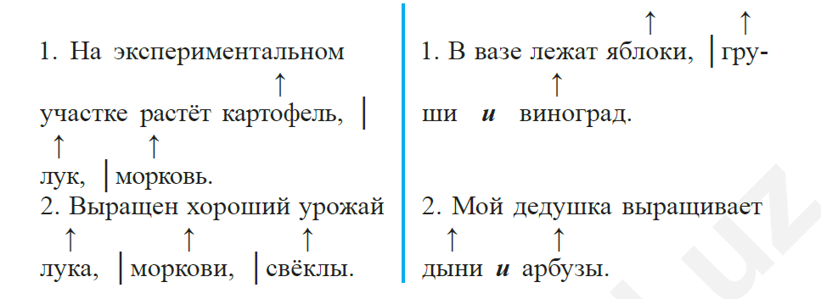
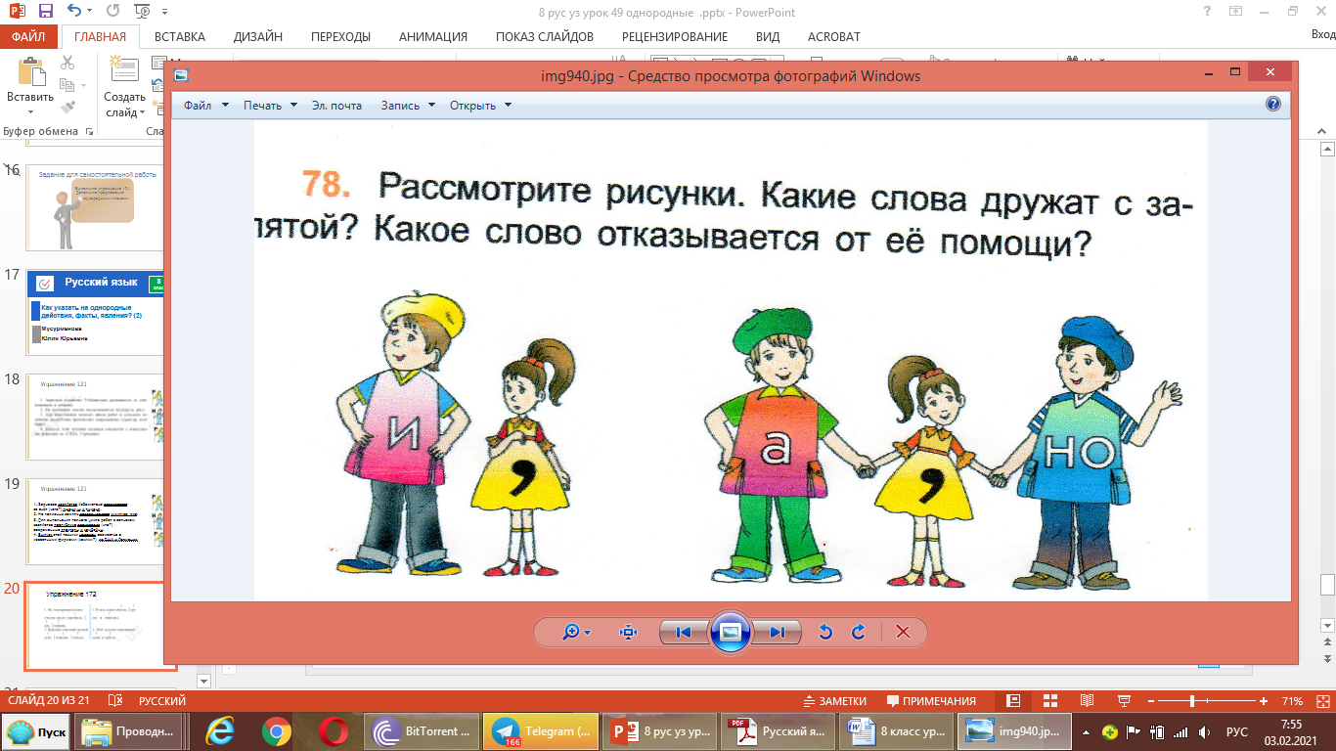
Упражнение 172

Slide 21
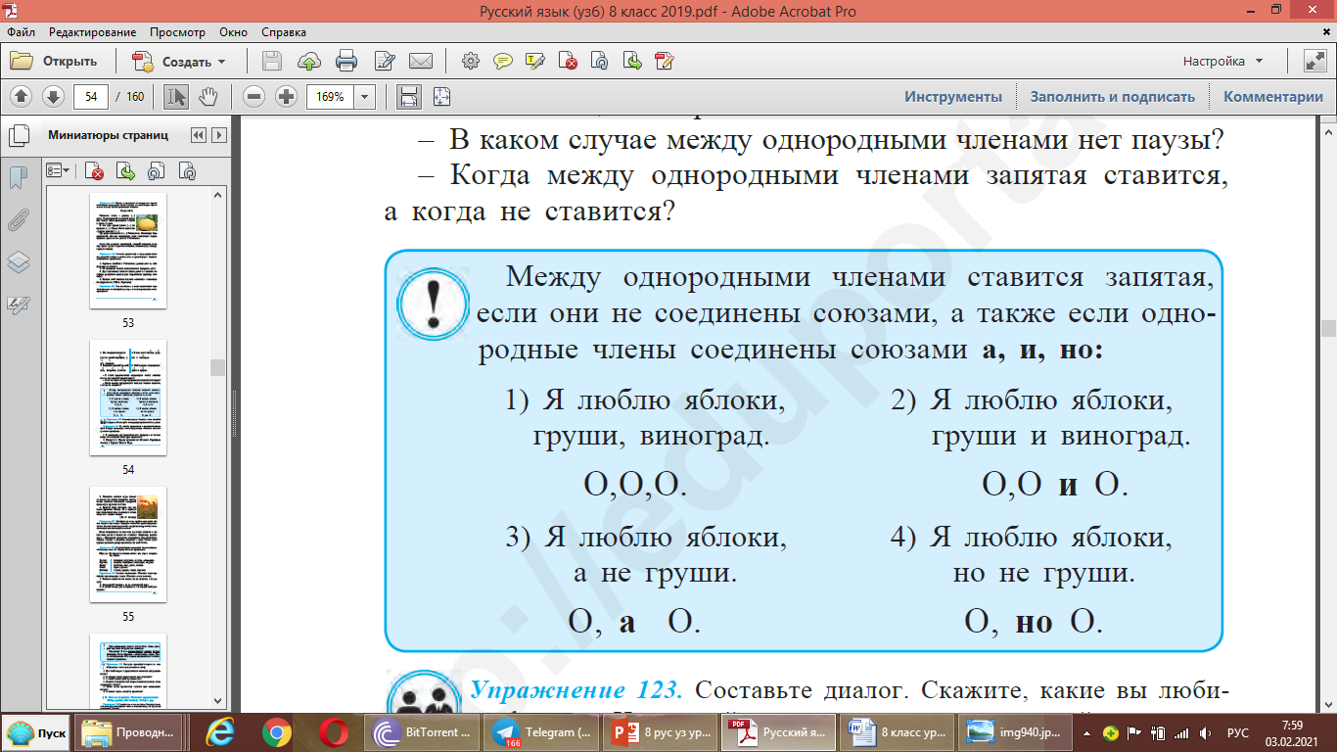
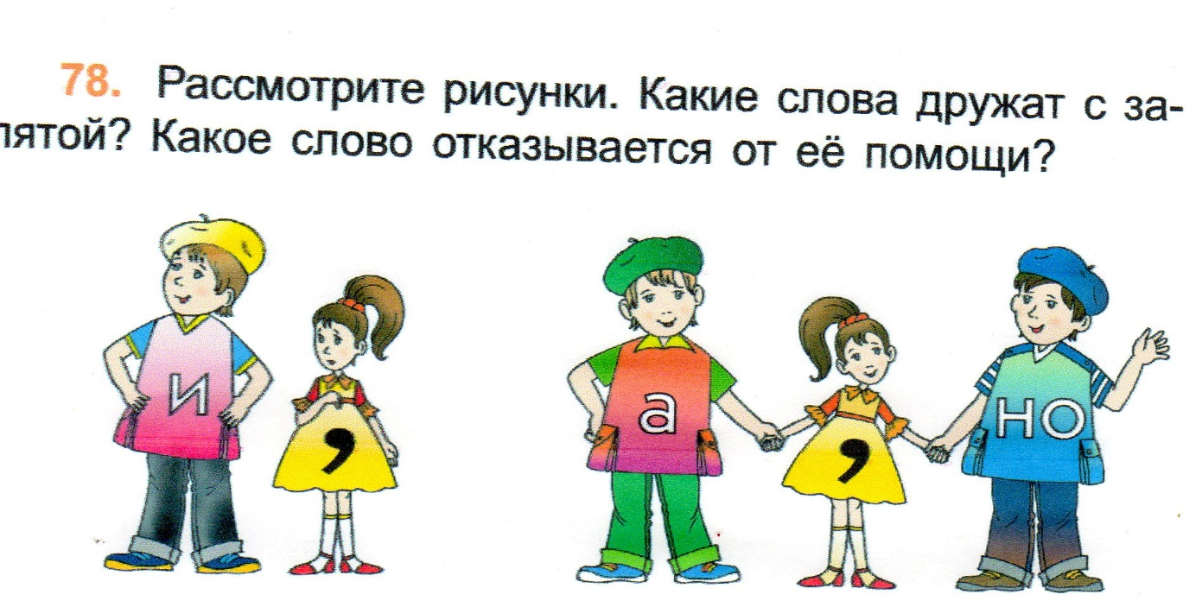
Запомните!

Slide 22
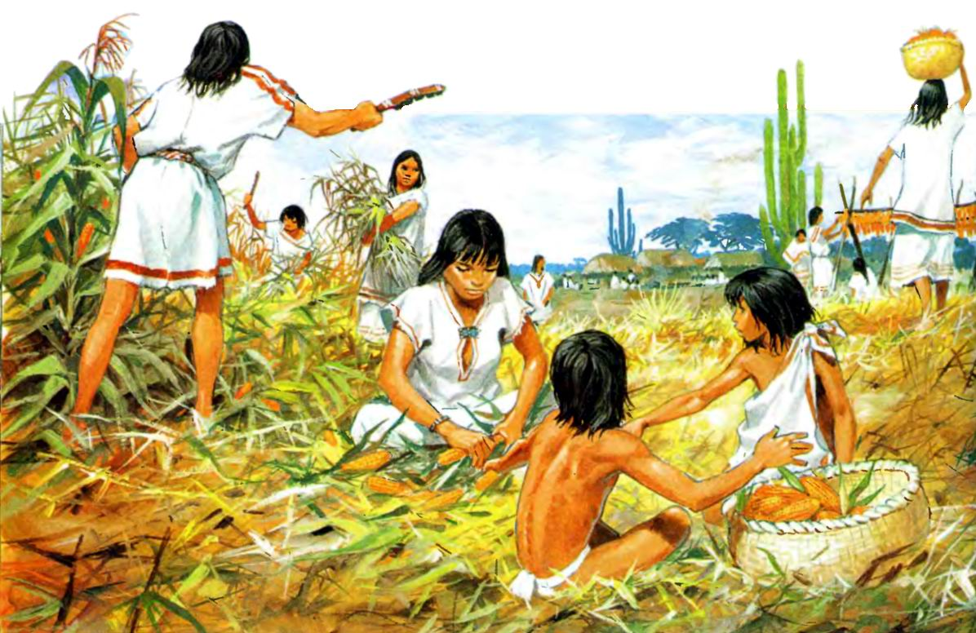
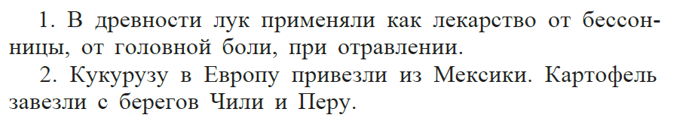
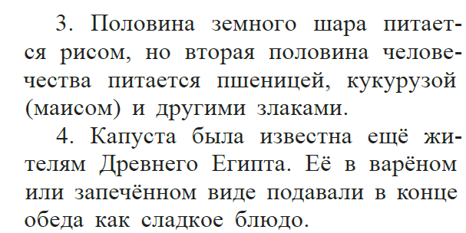
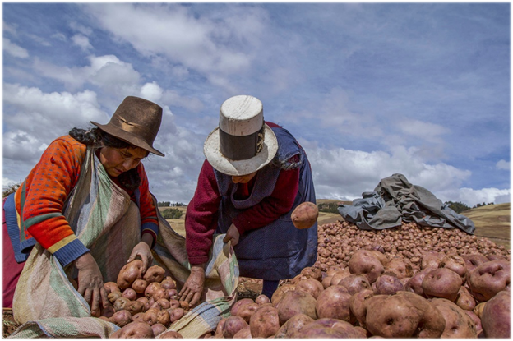
Упражнение 124

Slide 23
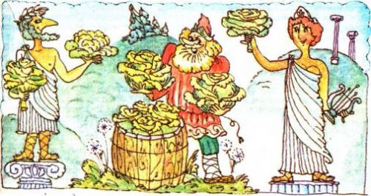
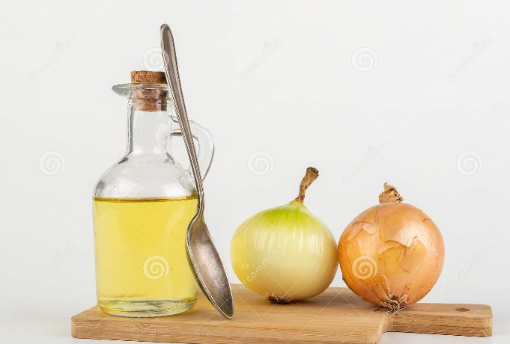
Проверяем!
В древности лук применялся (для чего?) как лекарство от бессонницы, от головной боли, при отравлении.
Капуста была известна ещё жителям Древнего Египта и Рима.

Slide 24
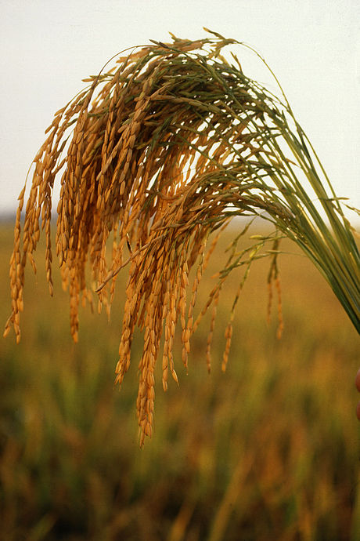
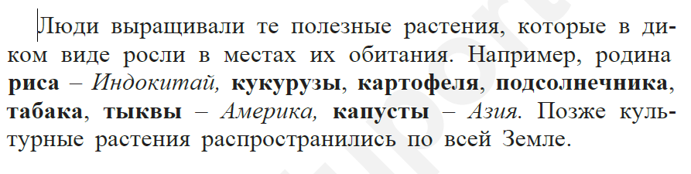
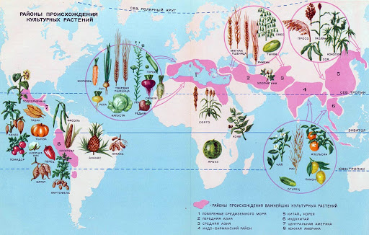
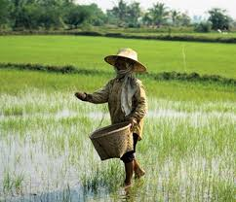
Упражнение 125

Slide 25
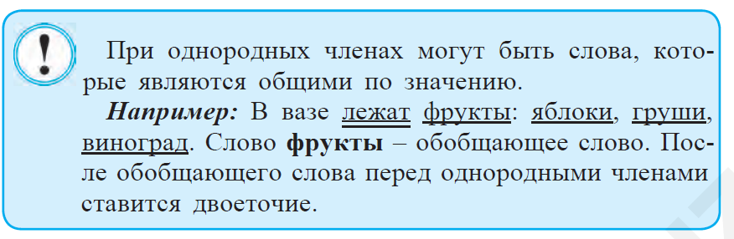
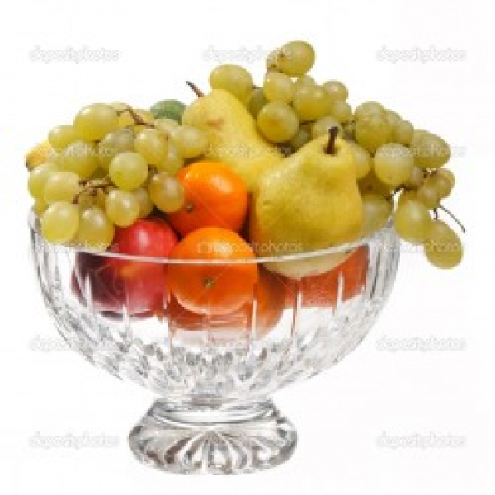
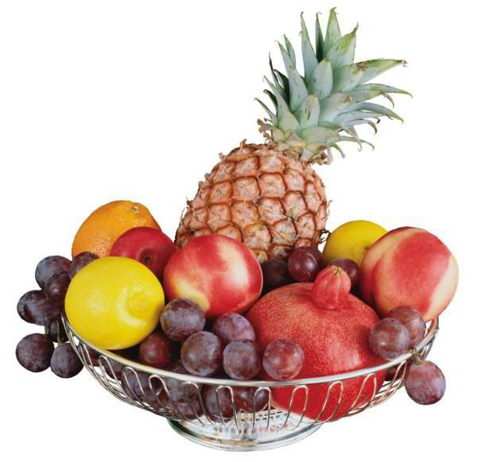

Slide 26
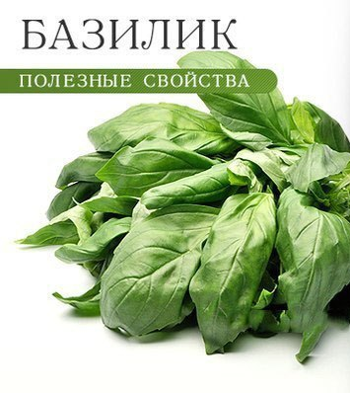
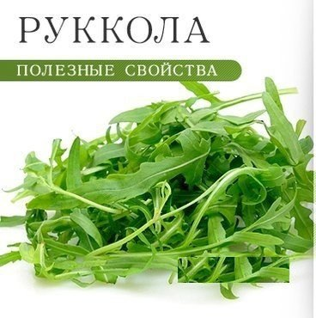
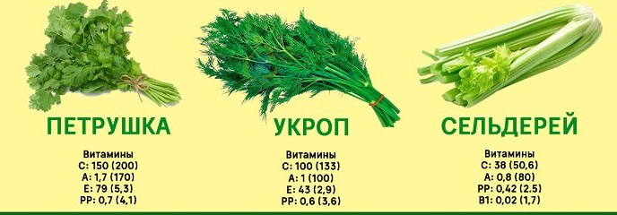
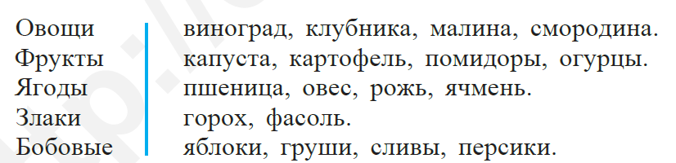
Упражнение 126
Образец: На прилавке лежала зелень: лук, укроп, петрушка, салат.

Slide 27
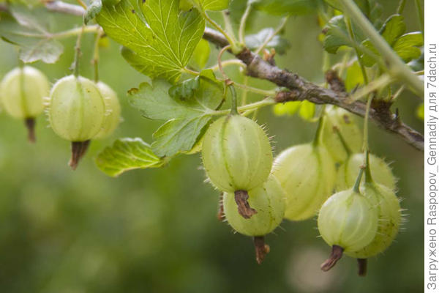
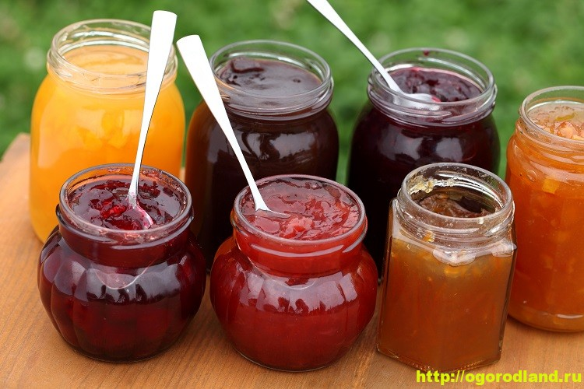
Проверим!
Бабушка приготовила варенье из садовых ягод: клубники, малины, смородины, крыжовника.

Slide 28

Проверим!
На прилавках появились горы фруктов: яблок, груш, слив, персиков.

Slide 29




Проверим!
В меню мексиканского ресторана были различные блюда с бобовыми: горохом и фасолью.

Slide 30
Задание
Малика любит не яблоки, а … .
Мне нравятся не красные, а … яблоки.
Сегодня мы не работали в саду, а … .
Бабушка сварила не компот, а … .
Эти яблоки маленькие, но … .
Лимоны были красивые, но … .
Мы не хотели собирать яблоки, но … .

Slide 31

Задание
Малика любит не яблоки, а вишни .
Мне нравятся не красные, а зелёные яблоки.
Сегодня мы не работали в саду, а отдыхали .
Бабушка сварила не компот, а кисель .
Эти яблоки маленькие, но вкусные .
Лимоны были красивые, но кислые .
Мы не хотели собирать яблоки, но собрали .

Slide 32

Дело – безделье
Умный - глупый
Разум – богатство, возраст ???

Slide 33
Задание для самостоятельной работы
Выполните упражнение 127. Объясните смысл пословиц.

